Slide 1
Nel 1905, in un lavoro non direttamente collegato con quello
sulla relatività, Einstein mostrò che nell’interazione con la
materia la radiazione elettromagnetica si comporta come se
fosse composta da granuli elementari (i “quanti di luce”, poi
chiamati fotoni) la cui energia è direttamente proporzionale
alla frequenza della radiazione
E = h ν
(h è la costante di Planck, che vale 6,64 10⁻³⁴ J s)

Slide 2
Nel 1905, in un lavoro non direttamente collegato con quello
sulla relatività, Einstein mostrò che nell’interazione con la
materia la radiazione elettromagnetica si comporta come se
fosse composta da granuli elementari (i “quanti di luce”, poi
chiamati fotoni) la cui energia è direttamente proporzionale
alla frequenza della radiazione
E = h ν
(h è la costante di Planck, che vale 6,64 10⁻³⁴ J s)
Poiché per i fotoni è E = p c , la quantità di moto trasportata
da un fotone è
p = h ν/c = h/λ
Un fotone è un “corpuscolo” di massa nulla, che si muove
sempre con velocità c, e possiede energia e quantità di moto

Slide 3
Effetto Doppler relativistico
Nel passaggio da un sistema S ad un altro S’ la velocità della
luce non cambia (c è invariante!) ma si osserva ugualmente
una variazione della frequenza (effetto Doppler). Il calcolo
della variazione di frequenza è immediato usando la legge di
trasformazione per l’energia e le relazioni per i fotoni
E’ = γ (E – u p) E = h ν p = h ν/c
Si ha
h ν’ = γ ( h ν – h ν u/c )
ν’ = ν γ ( 1 – u/c ) = ν [(1 – u/c)/(1 + u/c)]^{½} = ν [(c-u)/(c+u)]^{½}

Slide 4
Effetto Doppler relativistico
Nel passaggio da un sistema S ad un altro S’ la velocità della
luce non cambia (c è invariante!) ma si osserva ugualmente
una variazione della frequenza (effetto Doppler). Il calcolo
della variazione di frequenza è immediato usando la legge di
trasformazione per l’energia e le relazioni per i fotoni
E’ = γ (E – u p) E = h ν p = h ν/c
Si ha
h ν’ = γ ( h ν – h ν u/c )
ν’ = ν γ ( 1 – u/c ) = ν [(1 – u/c)/(1 + u/c)]^{½} = ν [(c-u)/(c+u)]^{½}
Ovviamente le velocità vanno prese coi loro segni; se u è
positiva l’osservatore in S’ registra una frequenza minore,
e viceversa. Come richiesto dal principio di relatività, non ha
senso chiarire chi sta fermo e chi si muove (come nell’effetto
Doppler acustico): conta solo la velocità relativa u

Slide 5
Collisioni (classiche) tra particelle
Consideriamo un urto completamente anelastico tra due
masse uguali, osservato in due sistemi di riferimento

Slide 6
Collisioni (classiche) tra particelle
Consideriamo un urto completamente anelastico tra due
masse uguali, osservato in due sistemi di riferimento
Sistema del laboratorio (SL): uno dei due corpi impatta con
velocità v contro il secondo corpo fermo
m . . . m
v

Slide 7
Collisioni (classiche) tra particelle
Consideriamo un urto completamente anelastico tra due
masse uguali, osservato in due sistemi di riferimento
Sistema del laboratorio (SL): uno dei due corpi impatta con
velocità v contro il secondo corpo fermo
m . . . m
v
Sistema del centro di massa (SCM): i due corpi si vengono
incontro e urtano con velocità uguali e opposte
m . . .m
v/2 - v/2

Slide 8
Collisioni (classiche) tra particelle
Consideriamo un urto completamente anelastico tra due
masse uguali, osservato in due sistemi di riferimento
Sistema del laboratorio (SL): uno dei due corpi impatta con
velocità v contro il secondo corpo fermo
m . . . m
v
Sistema del centro di massa (SCM): i due corpi si vengono
incontro e urtano con velocità uguali e opposte
m . . .m
v/2 - v/2
E’ lo stesso urto: calcoliamo le energie in gioco nei due
sistemi di riferimento

Slide 9
SL: a causa della conservazione della quantità di moto, dopo
l’urto il blocco di massa 2m deve continuare a muoversi con
velocità v/2
energia cinetica iniziale ½ m v²
energia cinetica residua dopo l’urto ½ (2m) (v/2)² = ¼ m v²
energia dissipata nell’urto ¼ m v²

Slide 10
SL: a causa della conservazione della quantità di moto, dopo
l’urto il blocco di massa 2m deve continuare a muoversi con
velocità v/2
energia cinetica iniziale ½ m v²
energia cinetica residua dopo l’urto ½ (2m) (v/2)² = ¼ m v²
energia dissipata nell’urto ¼ m v²
SCM: dopo l’urto il blocco di massa 2m resta fermo
energia cinetica iniziale 2 ½ m (v/2)² = ¼ m v²
e tutta l’energia iniziale è dissipata nell’urto

Slide 11
SL: a causa della conservazione della quantità di moto, dopo
l’urto il blocco di massa 2m deve continuare a muoversi con
velocità v/2
energia cinetica iniziale ½ m v²
energia cinetica residua dopo l’urto ½ (2m) (v/2)² = ¼ m v²
energia dissipata nell’urto ¼ m v²
SCM: dopo l’urto il blocco di massa 2m resta fermo
energia cinetica iniziale 2 ½ m (v/2)² = ¼ m v²
e tutta l’energia iniziale è dissipata nell’urto
Quindi, in un urto classico, nel sistema del laboratorio metà
dell’energia iniziale se ne va in energia cinetica dopo l’urto,
e solo metà viene consumata nella collisione (paghi due
prendi uno), mentre nel sistema del centro di massa tutta la
energia iniziale è disponibile nell’urto (paghi uno prendi uno)

Slide 12
Ma ad alte energie le cose cambiano radicalmente…

Slide 13
Ma ad alte energie le cose cambiano radicalmente…
Chiamiamo E_{totL}, E_{totCM}, p_{totL} e p_{totCM} le energie e le quantità di moto totali, rispettivamente in SL e in SCM, e sia 1 il corpo inizialmente in moto in SL, mentre 2 è fermo
E_{totL} = E₁ + mc² (il corpo 2 ha solo energia di riposo mc²)
p_{totL} = p₁ (il corpo 2 è fermo)

Slide 14
Ma ad alte energie le cose cambiano radicalmente…
Chiamiamo E_{totL}, E_{totCM}, p_{totL} e p_{totCM} le energie e le quantità di moto totali, rispettivamente in SL e in SCM, e sia 1 il corpo inizialmente in moto in SL, mentre 2 è fermo
E_{totL} = E₁ + mc² (il corpo 2 ha solo energia di riposo mc²)
p_{totL} = p₁ (il corpo 2 è fermo)
L’invariante relativistico è E² – p²c², dunque
E_{totL}² – p_{totL}²c² = E_{totCM}² – p_{totCM}²c²

Slide 15
Ma ad alte energie le cose cambiano radicalmente…
Chiamiamo E_{totL}, E_{totCM}, p_{totL} e p_{totCM} le energie e le quantità di moto totali, rispettivamente in SL e in SCM, e sia 1 il corpo inizialmente in moto in SL, mentre 2 è fermo
E_{totL} = E₁ + mc² (il corpo 2 ha solo energia di riposo mc²)
p_{totL} = p₁ (il corpo 2 è fermo)
L’invariante relativistico è E² – p²c², dunque
E_{totL}² – p_{totL}²c² = E_{totCM}² – p_{totCM}²c²
(E₁ + mc²)² – p₁²c² = E_{totCM}² (p_{totCM} = 0)

Slide 16
Ma ad alte energie le cose cambiano radicalmente…
Chiamiamo E_{totL}, E_{totCM}, p_{totL} e p_{totCM} le energie e le quantità di moto totali, rispettivamente in SL e in SCM, e sia 1 il corpo inizialmente in moto in SL, mentre 2 è fermo
E_{totL} = E₁ + mc² (il corpo 2 ha solo energia di riposo mc²)
p_{totL} = p₁ (il corpo 2 è fermo)
L’invariante relativistico è E² – p²c², dunque
E_{totL}² – p_{totL}²c² = E_{totCM}² – p_{totCM}²c²
(E₁ + mc²)² – p₁²c² = E_{totCM}² (p_{totCM} = 0)
E₁² + m²c⁴ + 2 E₁ mc² – p₁²c² = E_{totCM}²

Slide 17
Ma ad alte energie le cose cambiano radicalmente…
Chiamiamo E_{totL}, E_{totCM}, p_{totL} e p_{totCM} le energie e le quantità di moto totali, rispettivamente in SL e in SCM, e sia 1 il corpo inizialmente in moto in SL, mentre 2 è fermo
E_{totL} = E₁ + mc² (il corpo 2 ha solo energia di riposo mc²)
p_{totL} = p₁ (il corpo 2 è fermo)
L’invariante relativistico è E² – p²c², dunque
E_{totL}² – p_{totL}²c² = E_{totCM}² – p_{totCM}²c²
(E₁ + mc²)² – p₁²c² = E_{totCM}² (p_{totCM} = 0)
E₁² + m²c⁴ + 2 E₁ mc² – p₁²c² = E_{totCM}²
Poiché è E₁² – p₁²c² = m²c⁴ si ottiene
2 E₁ mc² + 2 m²c⁴ = 2 mc² (E₁ + mc²) = 2 mc² E_{totL} = E_{totCM}²

Slide 18
Ma ad alte energie le cose cambiano radicalmente…
Chiamiamo E_{totL}, E_{totCM}, p_{totL} e p_{totCM} le energie e le quantità di moto totali, rispettivamente in SL e in SCM, e sia 1 il corpo inizialmente in moto in SL, mentre 2 è fermo
E_{totL} = E₁ + mc² (il corpo 2 ha solo energia di riposo mc²)
p_{totL} = p₁ (il corpo 2 è fermo)
L’invariante relativistico è E² – p²c², dunque
E_{totL}² – p_{totL}²c² = E_{totCM}² – p_{totCM}²c²
(E₁ + mc²)² – p₁²c² = E_{totCM}² (p_{totCM} = 0)
E₁² + m²c⁴ + 2 E₁ mc² – p₁²c² = E_{totCM}²
Poiché è E₁² – p₁²c² = m²c⁴ si ottiene
2 E₁ mc² + 2 m²c⁴ = 2 mc² (E₁ + mc²) = 2 mc² E_{totL} = E_{totCM}²
e in definitiva la relazione tra le energie totali è
E_{totL} = E_{totCM}²/2 mc²

Slide 19
Esempio 1: il protosincrotrone del CERN di Ginevra (1959)
energia del fascio di protoni E_{lab} = 28 GeV
energia disponibile nel centro di massa (mc² ≅ 1 GeV)
E_{CM} ≅ (28 x 2)^{1/2} ≅ 7,5 GeV (qui, paghi quattro e prendi uno)

Slide 20
Esempio 1: il protosincrotrone del CERN di Ginevra (1959)
energia del fascio di protoni E_{lab} = 28 GeV
energia disponibile nel centro di massa (mc² ≅ 1 GeV)
E_{CM} ≅ (28 x 2)^{1/2} ≅ 7,5 GeV (qui, paghi quattro e prendi uno)
La situazione è sempre peggiore al crescere dell’energia,
ed è ancora più critica se si considerano urti tra particelle
più leggere (elettroni)

Slide 21
Esempio 1: il protosincrotrone del CERN di Ginevra (1959)
energia del fascio di protoni E_{lab} = 28 GeV
energia disponibile nel centro di massa (mc² ≅ 1 GeV)
E_{CM} ≅ (28 x 2)^{1/2} ≅ 7,5 GeV (qui, paghi quattro e prendi uno)
La situazione è sempre peggiore al crescere dell’energia,
ed è ancora più critica se si considerano urti tra particelle
più leggere (elettroni)
Esempio 2: l’elettrosincrotrone di Frascati (1959)
energia del fascio di elettroni E_{lab} ≅ 1 Gev = 1000 MeV
energia disponibile nel centro di massa (mc² ≅ 0,5 MeV)
E_{CM} ≅ (1000 x 1)^{1/2} ≅ 33 MeV
Qui paghi trenta per prendere uno: francamente uno spreco
eccessivo.

Slide 22
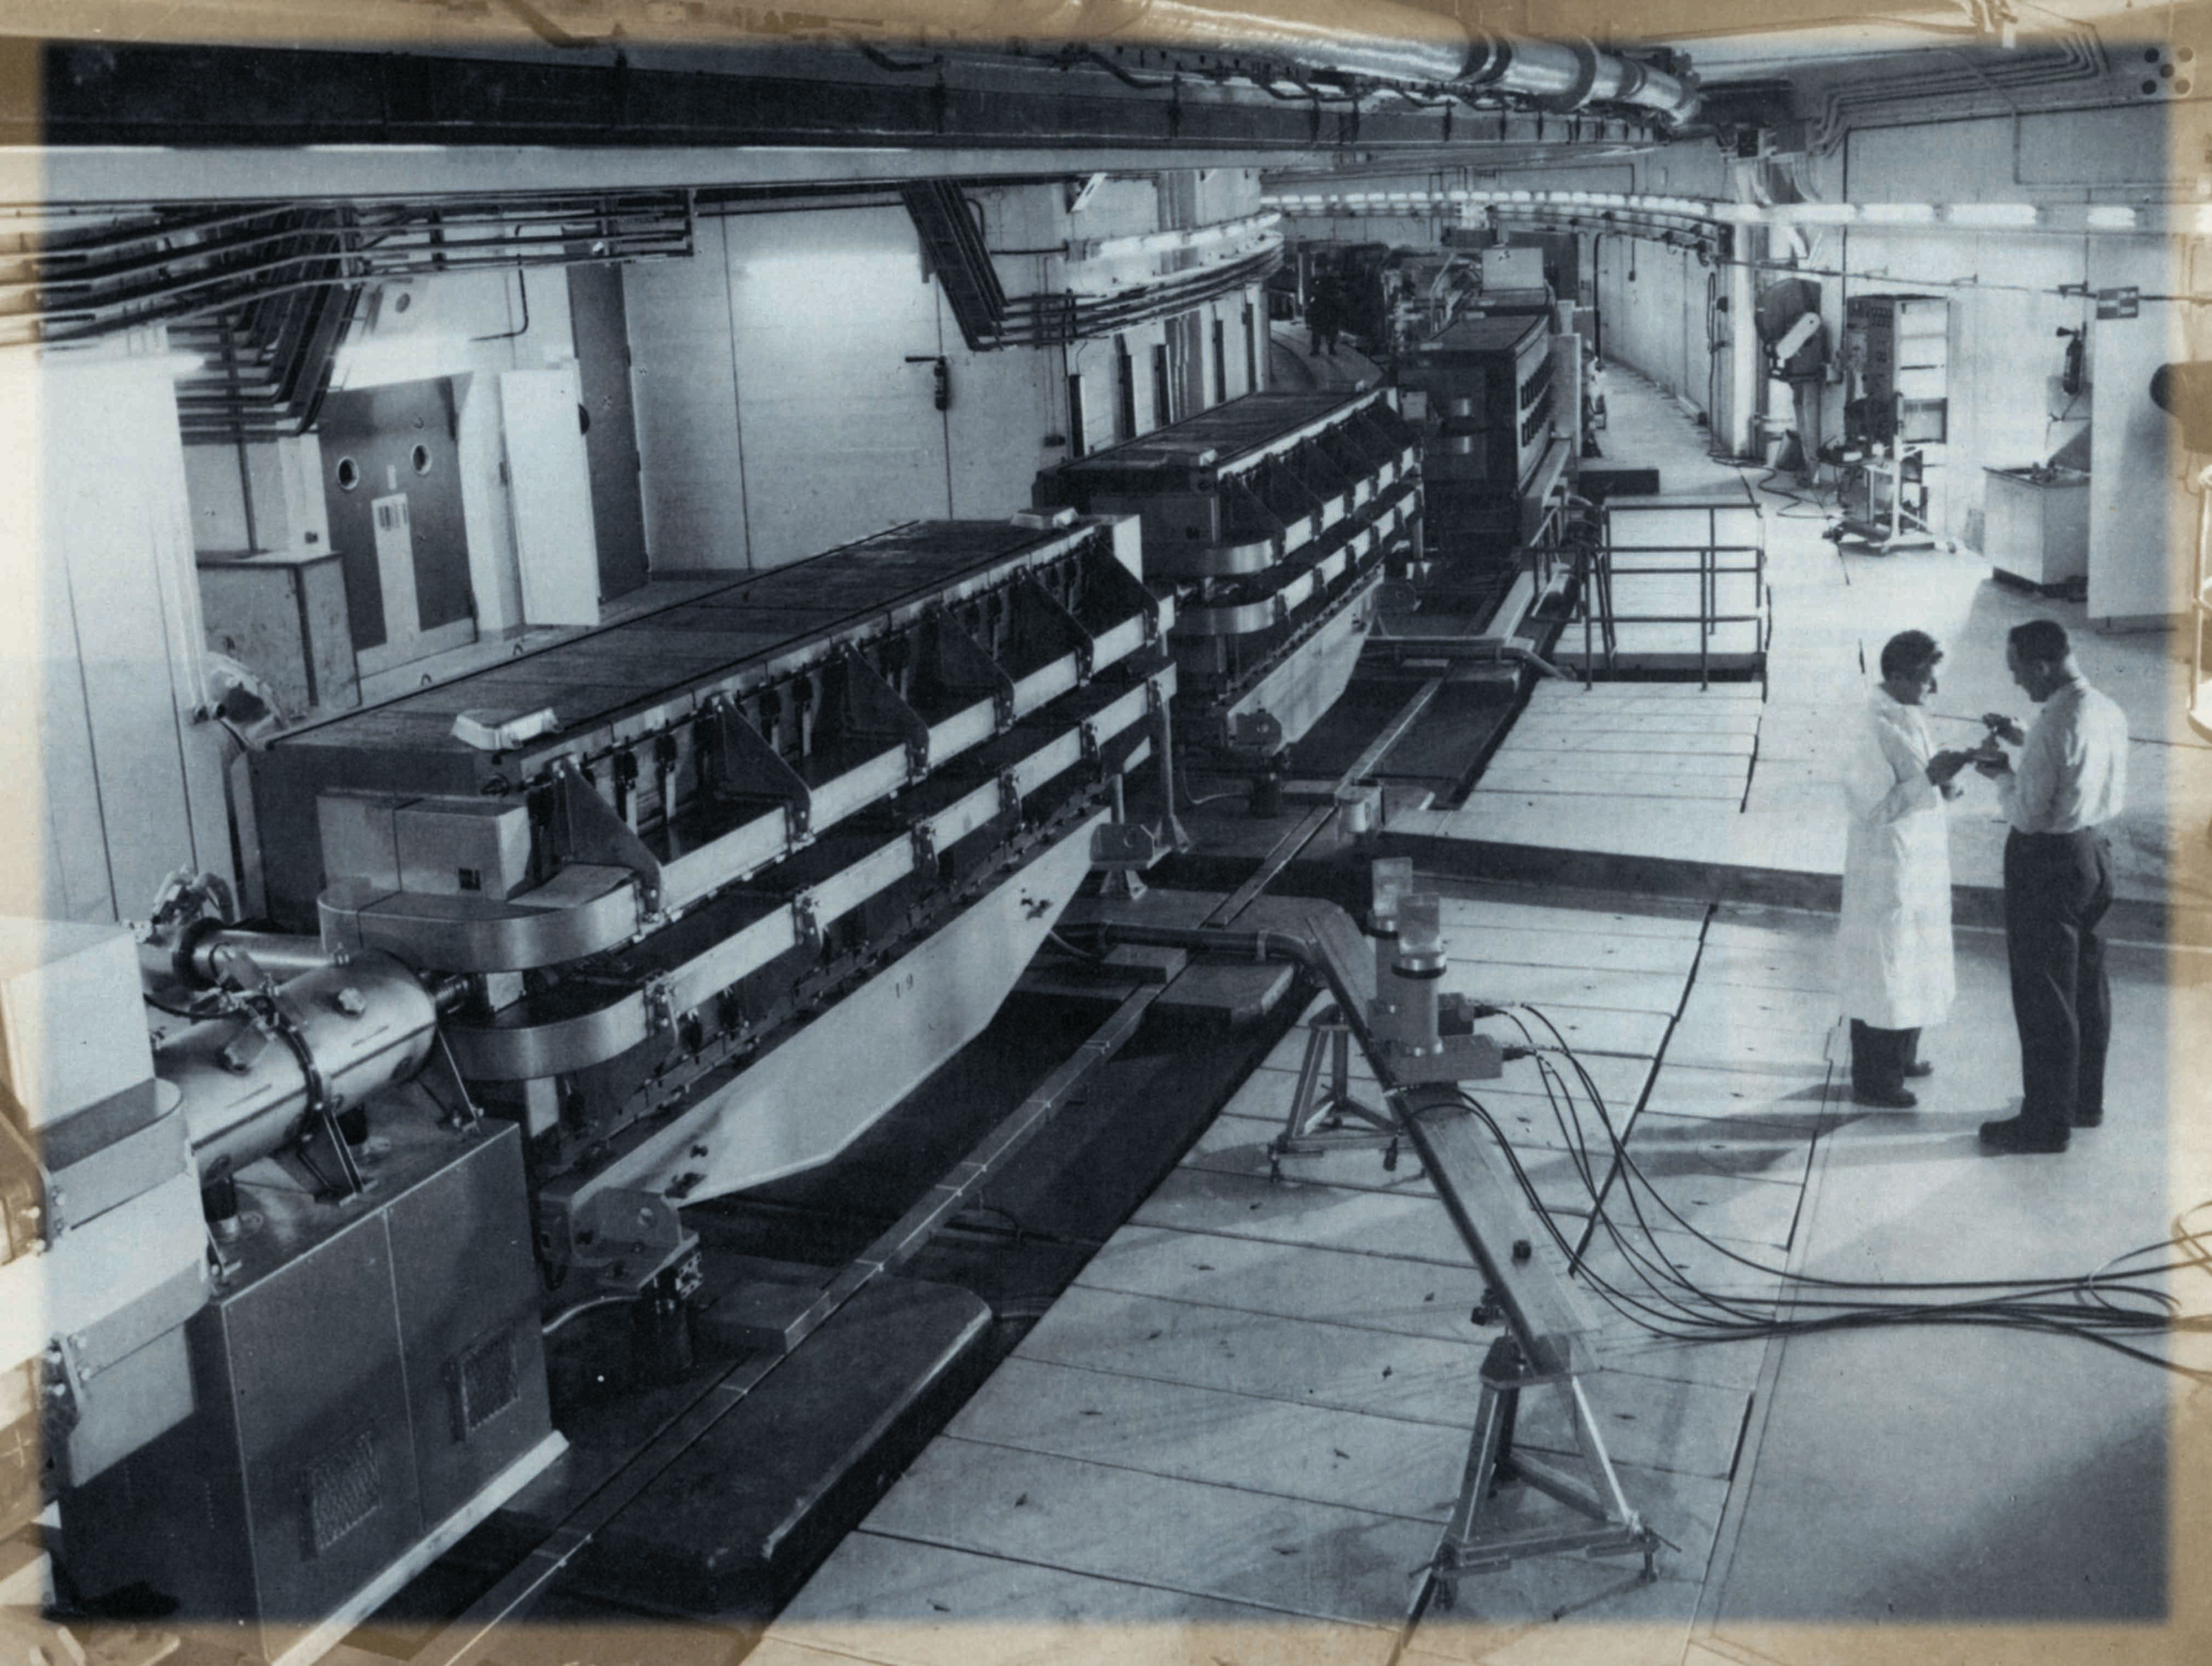
Una sezione dell’anello del protosincrotrone del laboratorio
di Ginevra del CERN, entrato in funzione nel 1959,
che accelerava protoni ad una energia di 28 GeV

Slide 23
L’elettrosincrotrone da 1 GeV dei Laboratori nazionali di Frascati dell’Istituto nazionale di fisica nucleare (1959)

Slide 24
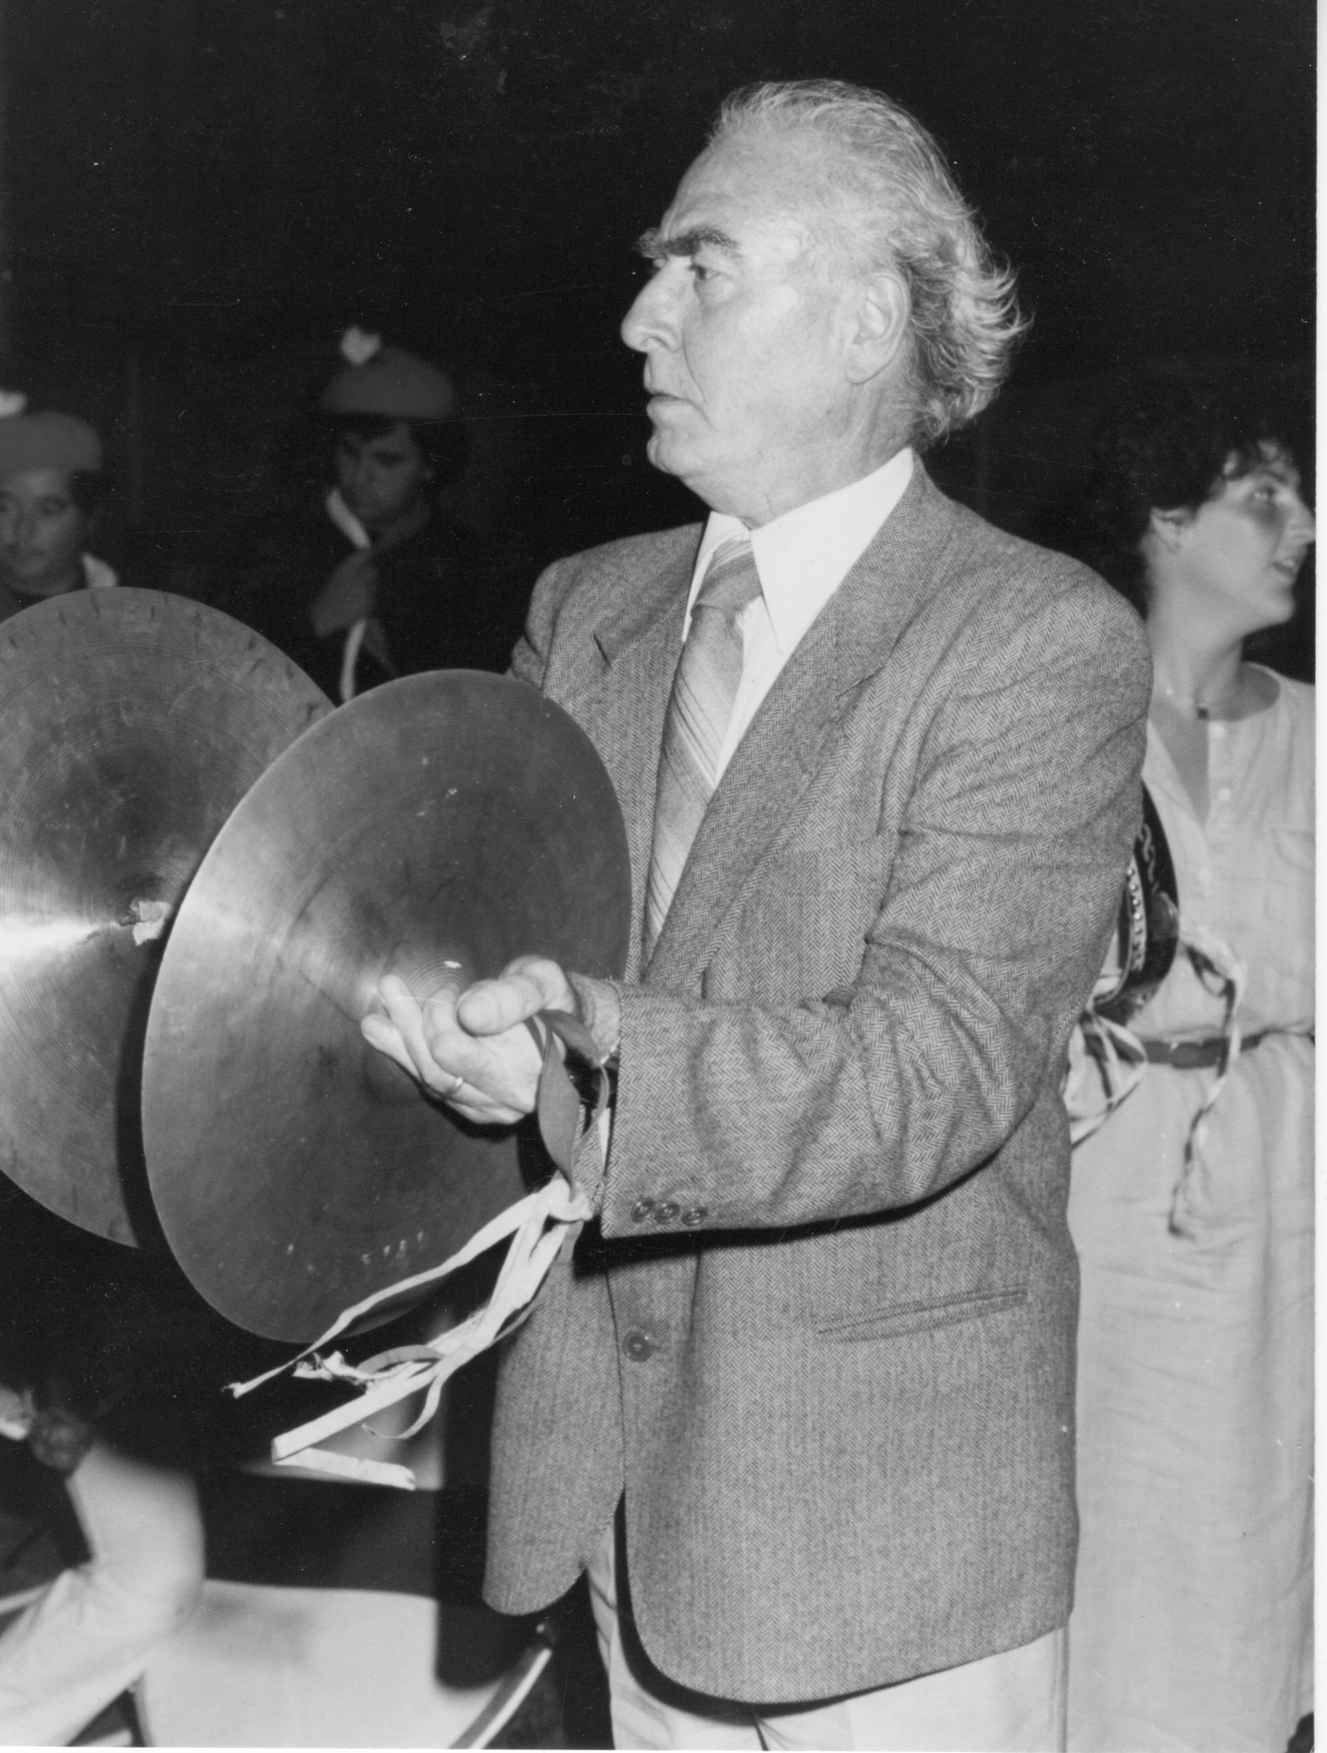
Giorgio Salvini,
leader del gruppo
dell’INFN che realizzò
l’elettrosincrotrone
di Frascati, tra il 1954
e il 1959

Slide 25
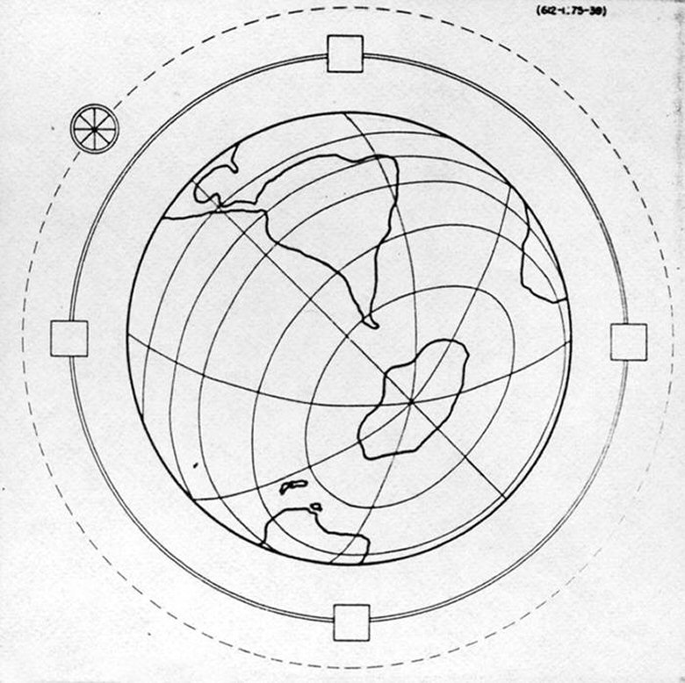
Il “Globatron”, l’acceleratore intorno al globo che Fermi
immaginò nel 1954 come traguardo impossibile per arrivare
a energie davvero elevate… a meno che non saltasse fuori
qualche idea migliore

Slide 26
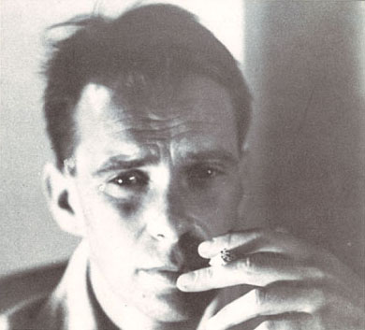
Bruno Touschek, il fisico di origine austriaca che nel 1960
a Frascati ebbe e concretizzò l’idea migliore: non più fasci
di particelle sparate contro bersagli fissi, ma fasci contro fasci

Slide 27
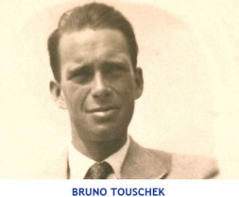

Slide 28
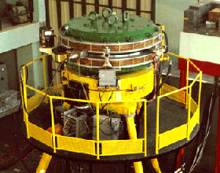
Frascati
1960
Ada (Anello di Accumulazione) per elettroni e positroni:
neanche due metri di diametro, “solo” 250 MeV per fascio,
ma tutti i 500 MeV disponibili nel centro di massa

Slide 29
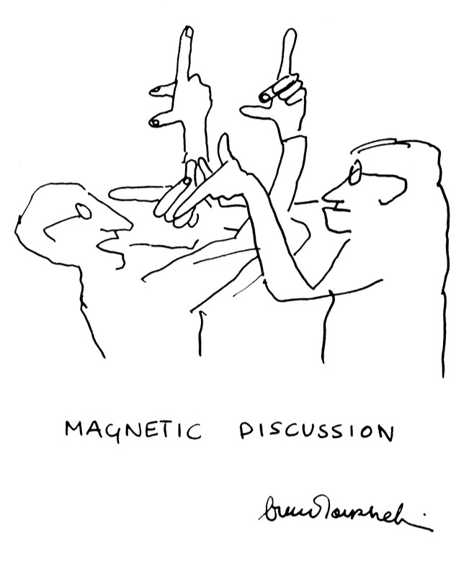
da che parte girano,
questi elettroni?

Slide 30
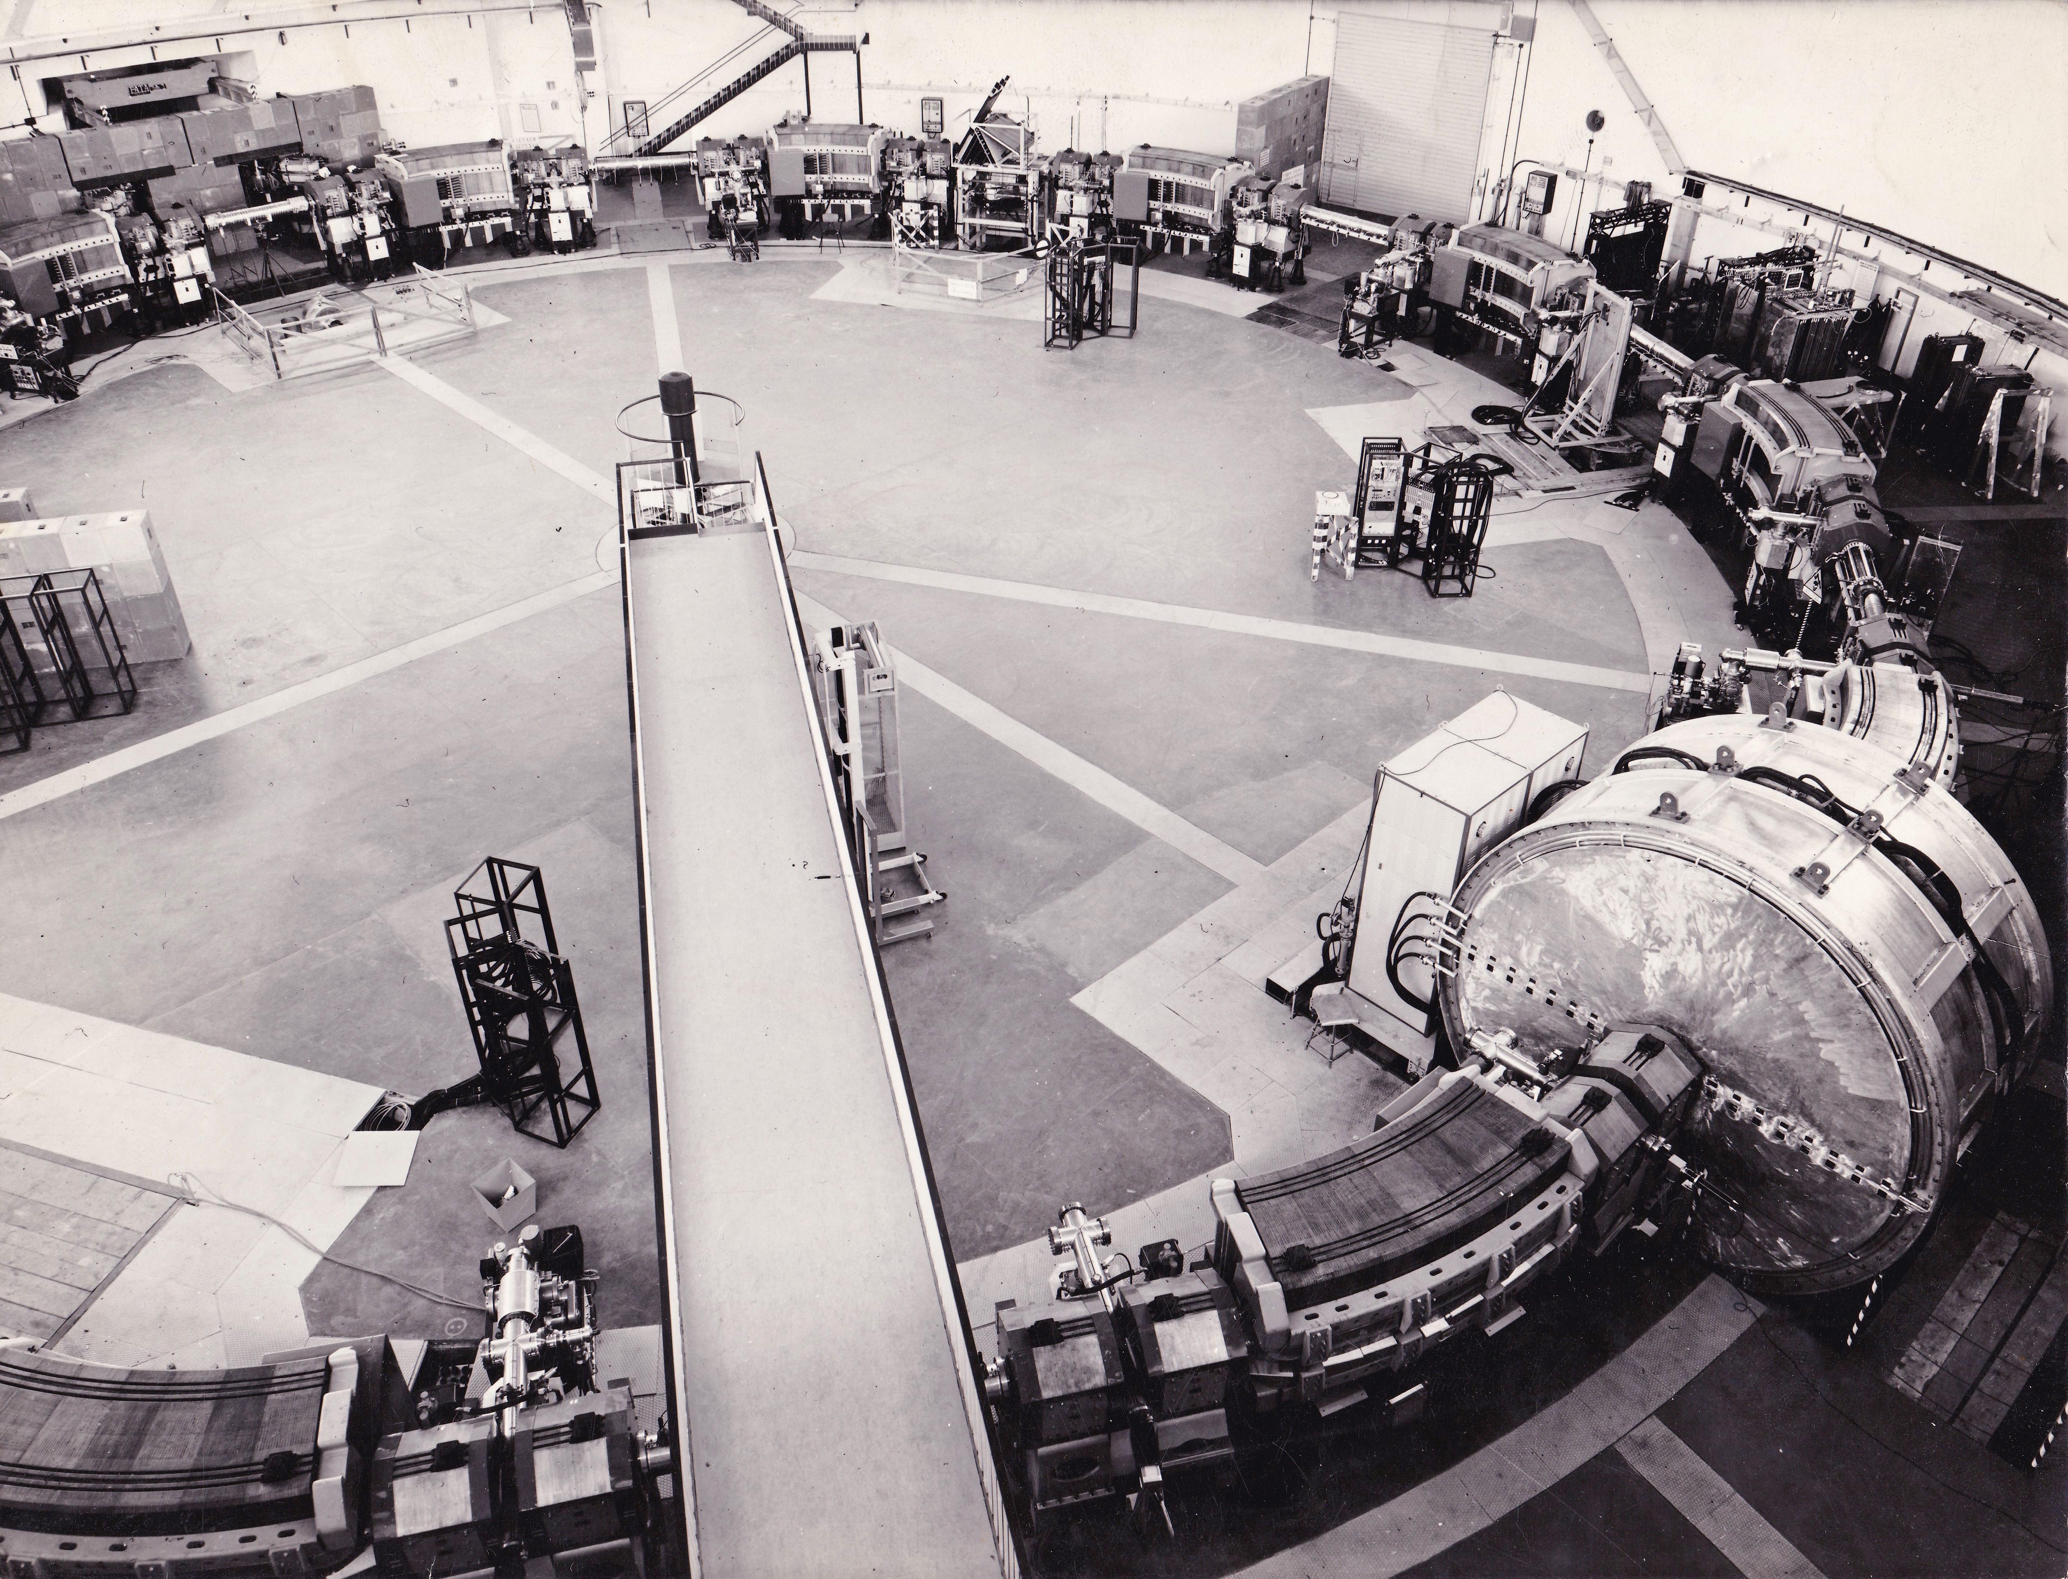
Adone, il fratello maggiore di AdA (1969): 1,5 GeV per fascio,
per una energia di 3 GeV nel centro di massa

